Slide 1

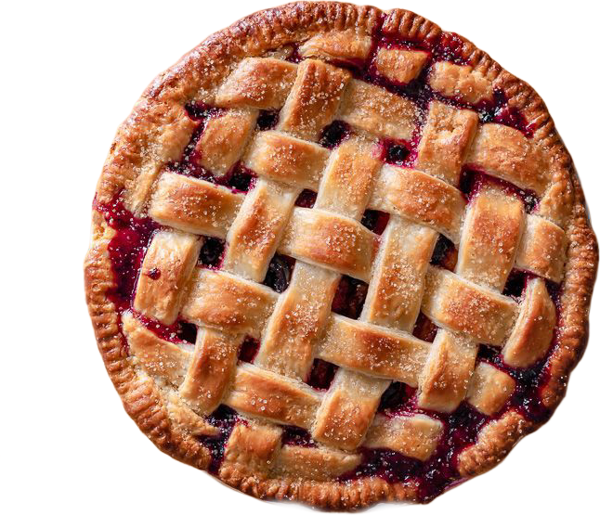


TOKO 425 bakkery
APPLIKASI KASIR TOKO KUE

Slide 2
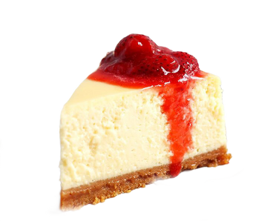




Team
Muhammad Fahmi
Siska Aprilianti
Anna Alifia
Richard Thariq

Slide 3

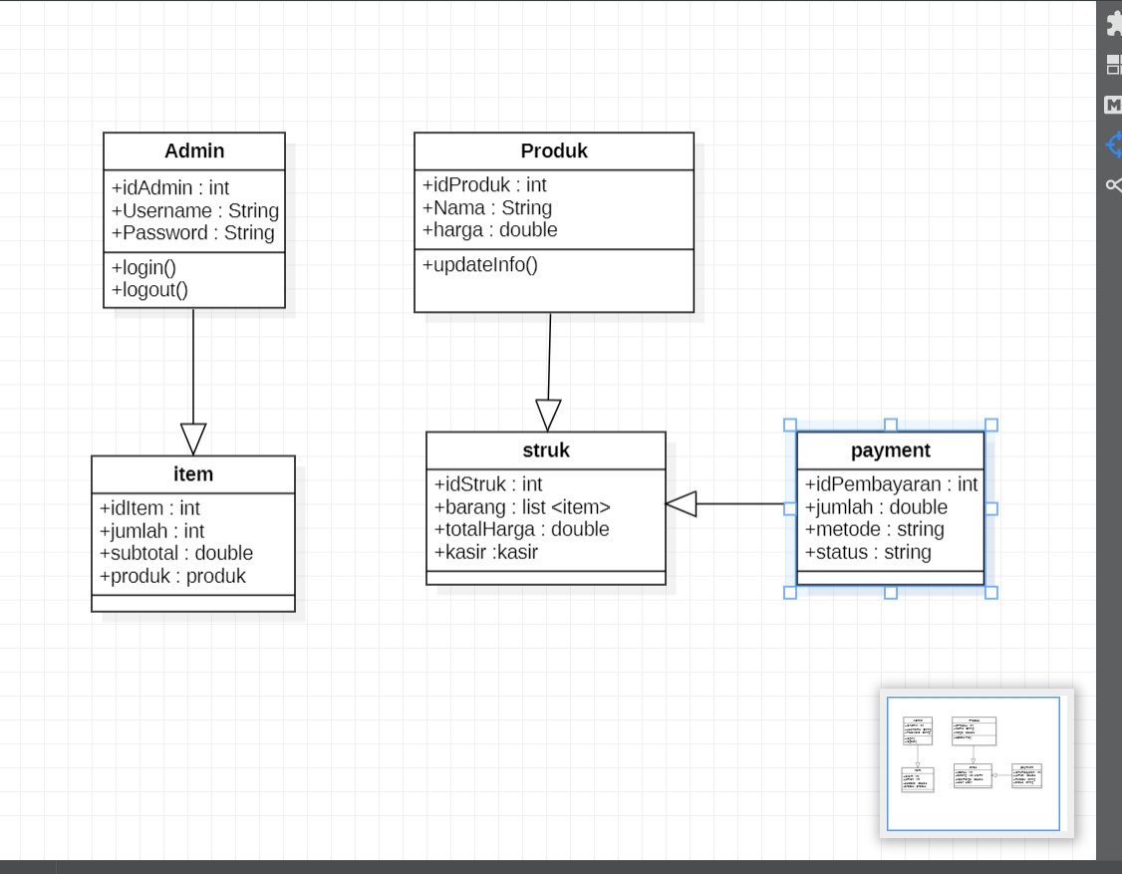
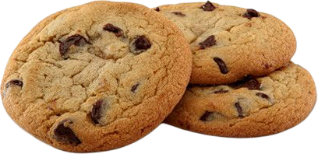
Class diagram

Slide 4

Tampilan
Login

Slide 5
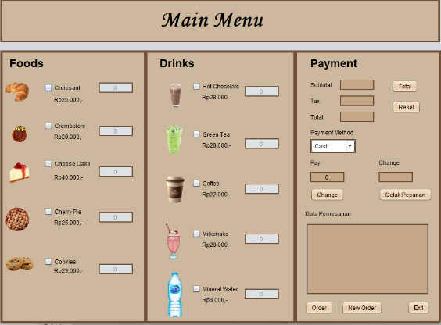
MAIN MENU

Slide 6


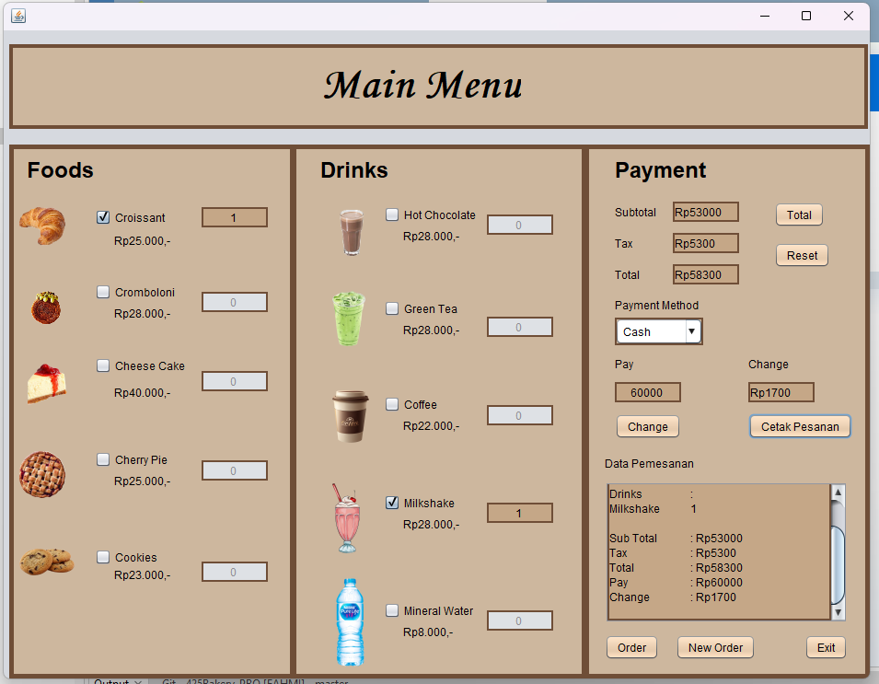

implementasi applikasi kasir

